Slide 1

COMO HICE STEMTRIVIAL CON REACT
AZAHARA FERNANDEZ GUIZAN

Slide 2
INSTALACIÓN Y PRIMEROS PASOS

Slide 3
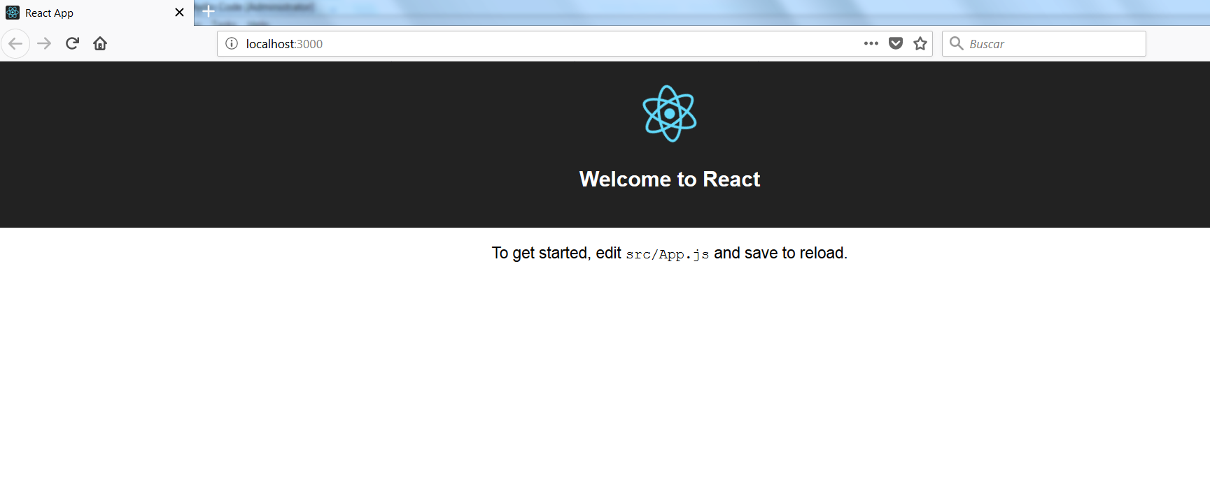
Instalación y preparación del entorno
Paso 1. Instalar pluggin
Paso 2. Generar un nuevo proyecto
Nombre del proyecto en minúsculas
Paso 3. Lanzar el proyecto
Paso 4. Ver la aplicación por defecto en: localhost:4200

Slide 4
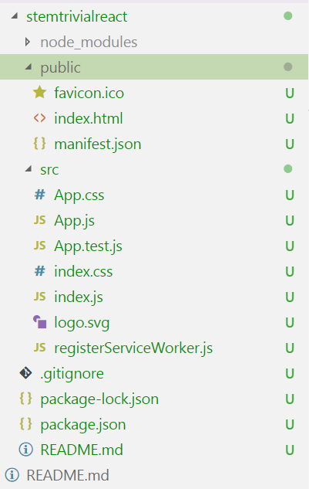
Estructura del proyecto
Directorio public
Icono → icono de la pestaña
Index.html → index
Manifest.json → web app Manifest that describes your app.
Directorio src → donde trabajamos:
app →primer componente con css, js y test.
Index.css → css de la página index
Index.js → javascript asociado al index.js.
Logo.svg
registerServiceWorker.js → web API that helps you cache your assets and other file
Package-lock.json → Describe la estructura de proyecto generada.
package.json → archivo de configuración de dependencias

Slide 5
Pantalla inicio

Slide 7
pendiente

Slide 8
Pantalla juego

Slide 10
Pantalla resultado

